Slide 1
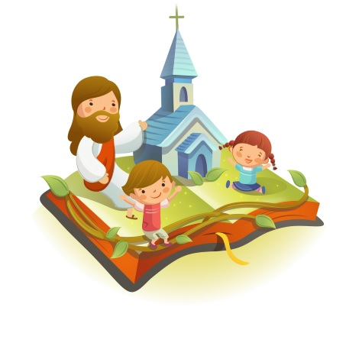
✠VUI HỌC KINH THÁNH✠
TIN YÊU
HY VỌNG
CHÚA NHẬT XXIII THƯỜNG NIÊN - C

Slide 2
Khi ấy, có rất đông người cùng đi đường với Đức Giê-su. Người quay lại bảo họ :
TIN MỪNG CHÚA GIÊSU THEO THÁNH LUCA

Slide 3
“Ai đến với tôi mà không dứt bỏ cha mẹ, vợ con, anh em, chị em, và cả mạng sống mình nữa, thì không thể làm môn đệ tôi được.

Slide 4
Ai không vác thập giá mình mà đi theo tôi, thì không thể làm môn đệ tôi được.

Slide 5
“Quả thế, ai trong anh em muốn xây một cây tháp, mà trước tiên lại không ngồi xuống tính toán phí tổn, xem mình có hoàn thành nổi không ?

Slide 6
Kẻo lỡ ra, đặt móng rồi, lại không có khả năng làm xong, thì mọi người thấy vậy sẽ lên tiếng chế diễu mà bảo:

Slide 7
‘Anh ta đã khởi công xây, nhưng chẳng có sức làm cho xong việc.’

Slide 8
Hoặc có vua nào đi giao chiến với một vua khác, mà trước tiên lại không ngồi xuống bàn tính xem mình có thể đem một vạn quân ra,

Slide 9
đương đầu với đối phương dẫn hai vạn quân tiến đánh mình chăng ?

Slide 10
Nếu không đủ sức, thì khi đối phương còn ở xa, ắt nhà vua đã phải sai sứ đi cầu hoà.

Slide 11
Cũng vậy, ai trong anh em không từ bỏ hết những gì mình có, thì không thể làm môn đệ tôi được.” Đó là Lời Chúa

Slide 12
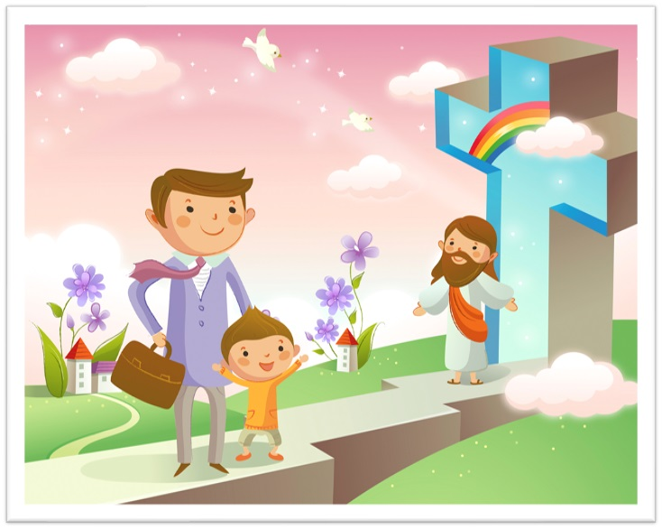
HÃY
TÌM
KIẾM
NƯỚC
CHÚA
TRƯỚC
MỌI
SỰ
NGƯỜI
SẼ
LO
CHO
TÌM Ô CHỮ

Slide 13
1
 | M | Ộ | T | C | Â | Y | T | H | Á | P
 |  | Đ | Ứ | C | G | I | Ê | S | U
D | Ứ | T | B | Ỏ | C | H | A | M | Ẹ
Đ | Ể | H | O | À | N | T | H | À | N | H
 |  | K | H | Ô | N | G | T | Ừ | B | Ỏ
 |  | Đ | Ế | N | V | Ớ | I | T | Ô | I
V | Á | C | T | H | Ậ | P | G | I | Á
HÀNG
DỌC
2
3
4
5
6
7
6. ĐỨC GIÊSU NÓI AI LÀM GÌ MÀ KHÔNG DỨT BỎ CHA MẸ, VỢ CON, ANH CHỊ EM, THÌ KHÔNG THỂ LÀM MÔN ĐỆ NGÀI ĐƯỢC ?
4. "AI TRONG ANH EM MUỐN XÂY MỘT CÂY THÁP, MÀ TRƯỚC TIÊN LẠI KHÔNG NGỒI XUỐNG TÍNH TOÁN PHÍ TỔN, XEM MÌNH CÓ ĐỦ ... ... ... KHÔNG?"
1. KHI MUỐN XÂY CÁI GÌ, TRƯỚC TIÊN PHẢI TÍNH TOÁN PHÍ TỔN XEM MÌNH CÓ ĐỦ ĐỂ HOÀN THÀNH KHÔNG ?
2. “AI KHÔNG VÁC THẬP GIÁ MÌNH MÀ ĐI THEO TÔI”, TỪ TÔI Ở ĐÂY LÀ CHỈ AI ?
3. “AI ĐẾN VỚI TÔI MÀ KHÔNG ... ... ... ..., VỢ CON, ANH EM, CHỊ EM, VÀ CẢ MẠNG SỐNG MÌNH NỮA, THÌ KHÔNG THỂ LÀM MÔN ĐỆ TÔI ĐƯỢC.”
7. ĐGS NÓI AI KHÔNG LÀM GÌ MÌNH MÀ ĐI THEO NGÀI, THÌ KHÔNG THỂ LÀM MÔN ĐỆ NGÀI ĐƯỢC ?
5. “AI TRONG ANH EM ... ... ... HẾT NHỮNG GÌ MÌNH CÓ, THÌ KHÔNG THỂ LÀM MÔN ĐỆ TÔI ĐƯỢC”.

Slide 14
 | M | Ộ | T | C | Â | Y | T | H | Á | P
 |  | Đ | Ứ | C | G | I | Ê | S | U
D | Ứ | T | B | Ỏ | C | H | A | M | Ẹ
Đ | Ể | H | O | À | N | T | H | À | N | H
 |  | K | H | Ô | N | G | T | Ừ | B | Ỏ
 |  | Đ | Ế | N | V | Ớ | I | T | Ô | I
V | Á | C | T | H | Ậ | P | G | I | Á

Slide 15
 | M | Ộ | T | C | Â | Y | T | H | Á | P
 |  | Đ | Ừ | C | G | I | Ê | S | U
D | Ứ | T | B | Ỏ | C | H | A | M | Ẹ
Đ | Ể | H | Ỏ | À | N | T | H | À | N | H
 |  | K | H | Ô | N | G | T | Ừ | B | Ỏ
 |  | Đ | Ế | N | V | Ớ | I | T | Ô | I
V | Á | C | T | H | Ậ | P | G | I | Á

Slide 16
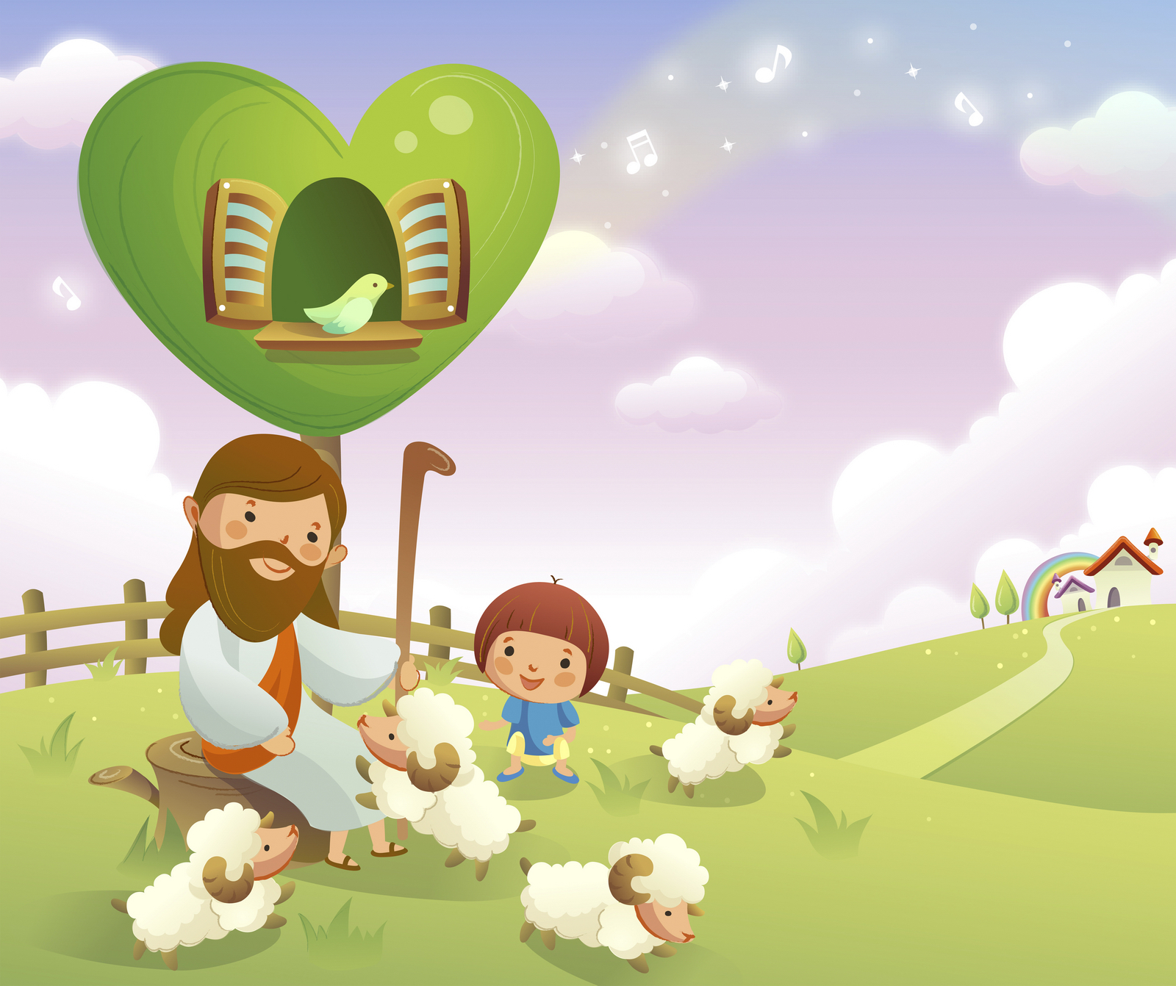
Học với Giê-su - Học cùng Giê-su
TRẮC NGHIỆM

Slide 17
1. KHÔNG THỂ LÀM MÔN ĐỆ ĐỨC GIÊSU NẾU KHÔNG TỪ BỎ NHỮNG GÌ?
A
Cha mẹ, vợ con.
B
Anh chị em.
C
Mạng sống mình.
D
Cả a, b và c đúng.
D
Cả a, b và c đúng.
Đáp án

Slide 18
2. MUỐN THEO ĐỨC GIÊSU PHẢI VÁC CÁI GÌ ĐI THEO NGƯỜI?
A
Thân xác hư nát của mình.
B
Những bất toàn nhân loại.
C
Thập giá mình.
C
Thập giá mình.
D
Những bất toàn nhân loại.
Đáp án

Slide 19
3. MỘT NGƯỜI XÂY CÁI GÌ THÌ PHẢI TÍNH TOÁN PHÍ TỔN THẾ NÀO KẺO XÂY KHÔNG XONG THÌ BỊ NGƯỜI TA CHÊ CƯỜI?
A
Xây dựng vườn nho.
B
Cây tháp.
B
Cây tháp.
C
Xây nhà.
D
Xây hội trường.
Đáp án

Slide 20
4. MUỐN LÀM MÔN ĐỆ ĐỨC GIÊSU PHẢI TỪ BỎ NHỮNG GÌ?
A
Bán hết tài sản.
B
Từ bỏ hết những gì mình có.
B
Từ bỏ hết những gì mình có.
C
Sống trung tín thật thà.
D
Giữ các giới luật của Thiên Chúa.
Đáp án

Slide 21
5. NẾU KHÔNG ĐỦ SỨC DƯƠNG ĐẦU VỚI ĐỐI PHƯƠNG, NHÀ VUA SAI SỨ ĐI LÀM GÌ?
A
Do thám.
B
Cầu hòa.
B
Cầu hòa.
C
Chiến đấu.
D
Tất cả A, B và C
Đáp án

Slide 22
THIẾU NHI YÊU CHÚA
THIẾU NHI CẦN LÀM GÌ ĐỂ THEO CHÂN CHÚA GIÊSU?

